Slide 1
PHÒNG GIÁO DỤC VÀ ĐÀO TẠO HUYỆN GIA LÂM
TRƯỜNG TIỂU HỌC QUANG TRUNG
TIẾNG VIỆT 1
BÀI 10: ÔN TẬP VÀ KỂ CHUYỆN

Slide 3
Khởi động
Trò chơi: Tìm anh em sinh đôi
Đ
ô
D
đ
O
d
Ô
ơ
Ơ
o

Slide 4
1
Đọc
 | o | ô | ơ
d
đ
do
dô
dơ
đo
đô
đơ

Slide 5
bó cỏ
bó cỏ
cá cờ
đỡ bà
bờ đê
cờ đỏ
đỗ đỏ
đỗ đỏ
dỗ bé

Slide 6
NGHỈ GIỮA GIỜ
HÁT: CÁ VÀNG BƠI

Slide 7
Bờ đê có dế.
Bà có đỗ đỏ.
Bờ đê có dế.
Bà có đỗ đỏ.

Slide 8
BÀI
10
ÔN TẬP VÀ KỂ CHUYỆN
1
Đọc
 | o | ô | ơ
d
đ
do
dô
dơ
đo
đô
đơ
cá cờ
bó cỏ
đỡ bà
cờ đỏ
bờ đê
đỗ đỏ
dỗ bé
Bờ đê có dế.
Bà có đỗ đỏ.

Slide 9
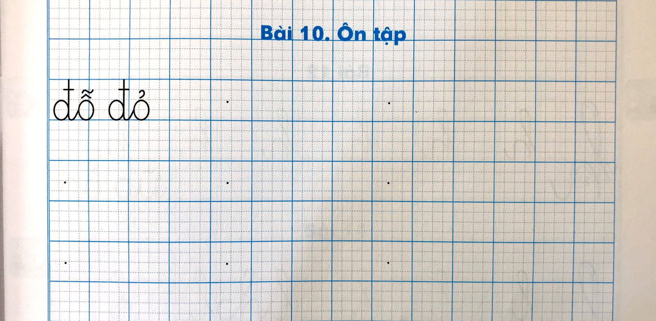
2
Viết

Slide 10
3
Kể chuyện

Slide 11
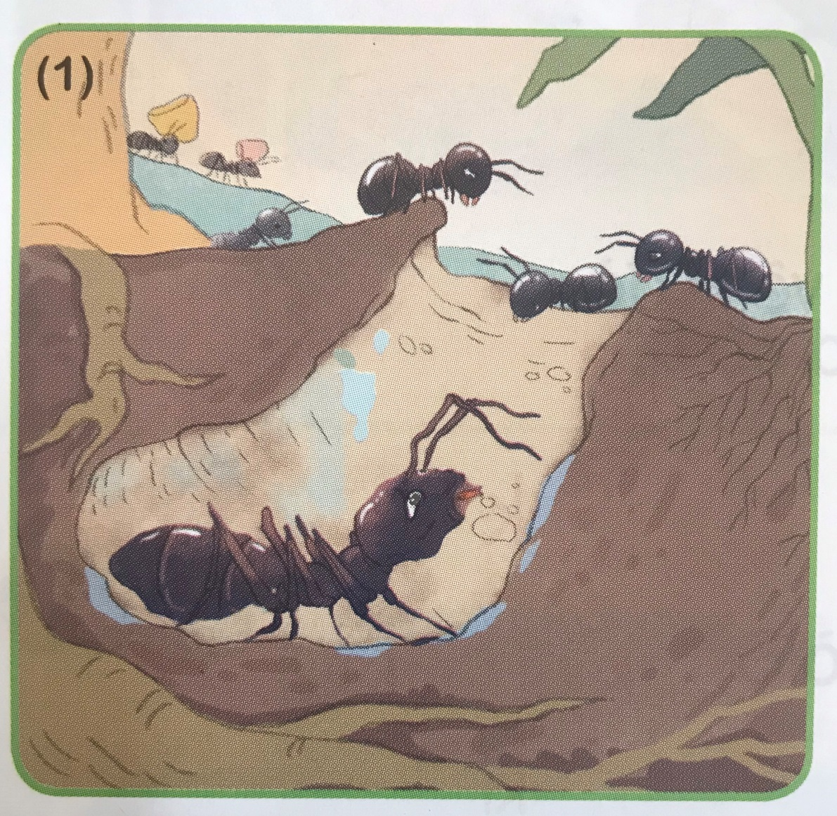
3
Kể chuyện
Bà kiến sống ở đâu ?

Slide 12
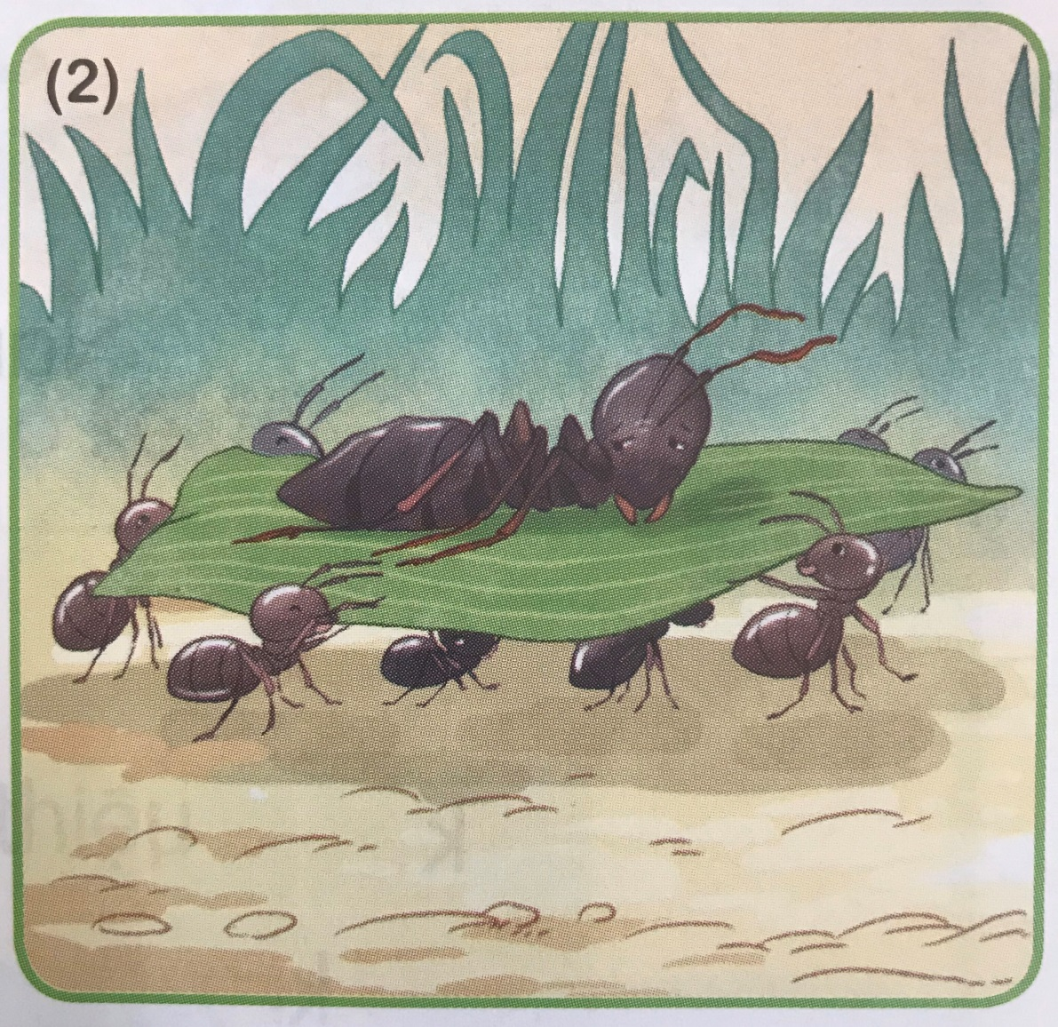
3
Kể chuyện
Đàn kiến con dùng vật gì để khiêng bà kiến ?

Slide 13
3
Kể chuyện
Đàn kiến con đưa bà kiến đến đâu ?

Slide 14
3
Kể chuyện
Được ở nhà mới, bà kiến nói gì với đàn kiến con ?

Slide 15
Kể chuyện
3

Slide 16
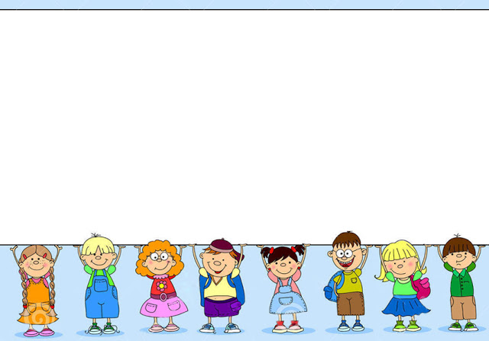
CHÀO TẠM BIỆT !

